Slide 1

ЭЛЕКТРОННЫЕ БИБЛИОТЕКИ
ИСТОРИЧЕСКОЙ ТЕМАТИКИ
БИБЛИОГУРМАНАМ:
Хапеева Вера Владимировна
библиотекарь 2 категории
ЯОУНБ имени Н. А. Некрасова
Электронный читальный зал

Slide 2
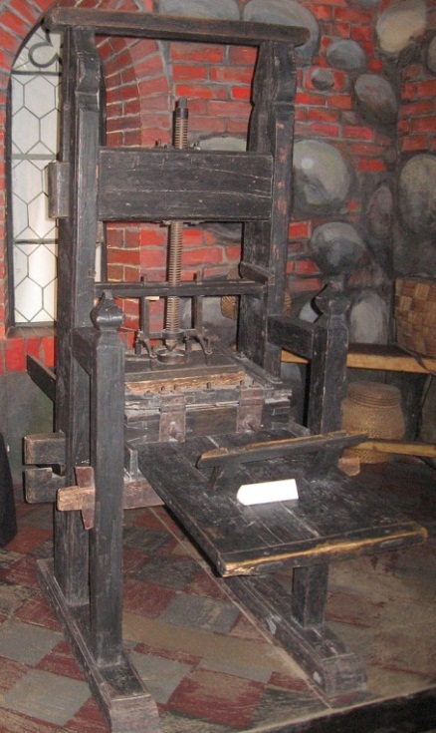
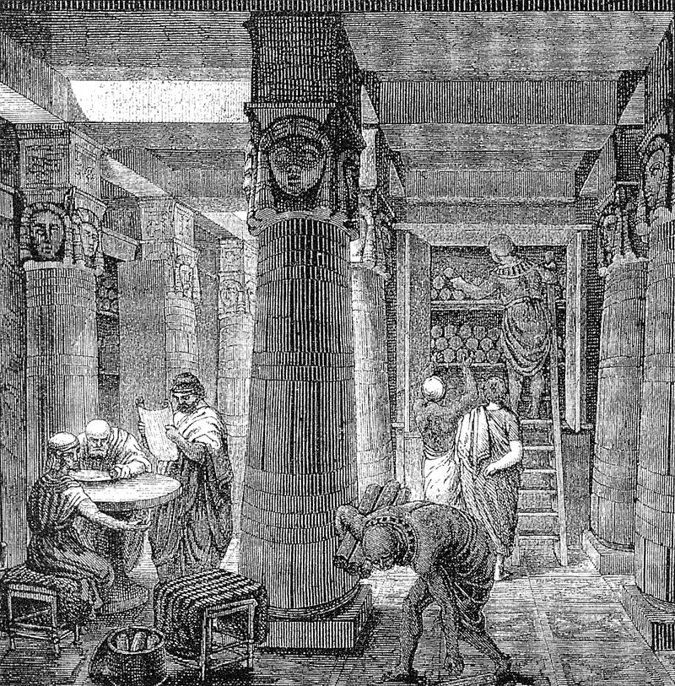
Общие сведения
об электронных библиотеках
Электро́нная библиоте́ка – это упорядоченная коллекция разнородных электронных документов, снабжённых средствами навигации и поиска (Антопольский А. Б., Маркарова Т. С., Данилина Е. А. Правовые и технологические проблемы создания и функционирования электронных библиотек. М. : ПАТЕНТ, 2008. С. 3).
Александрийская библиотека (II век до н.э.)
в представлении художника XIX века
Печатный станок
Иоганна Гутенберга (XV век)

Slide 3
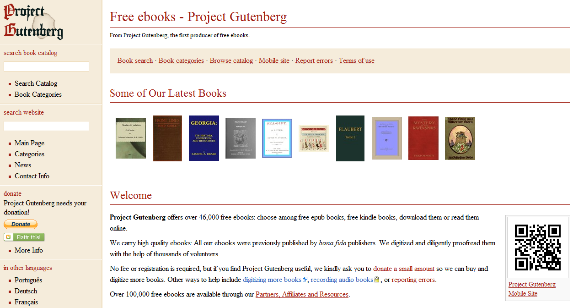
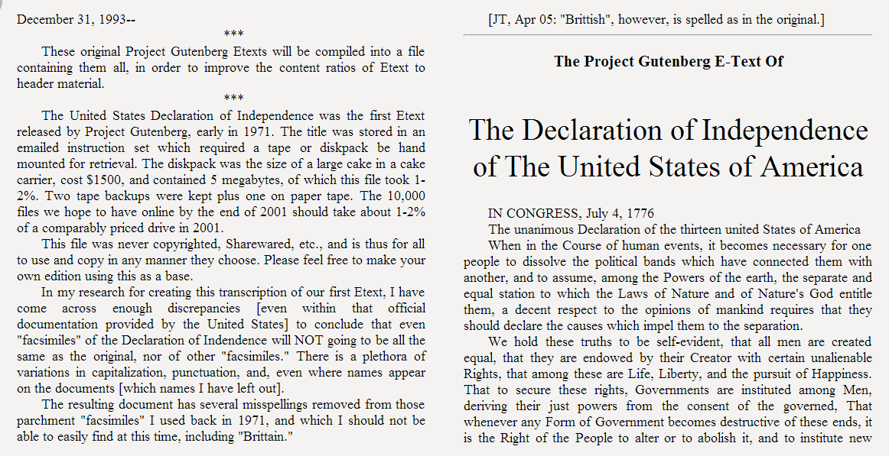

Проект «Гутенберг»
(Project Gutenberg)
http://www.gutenberg.org

Slide 4
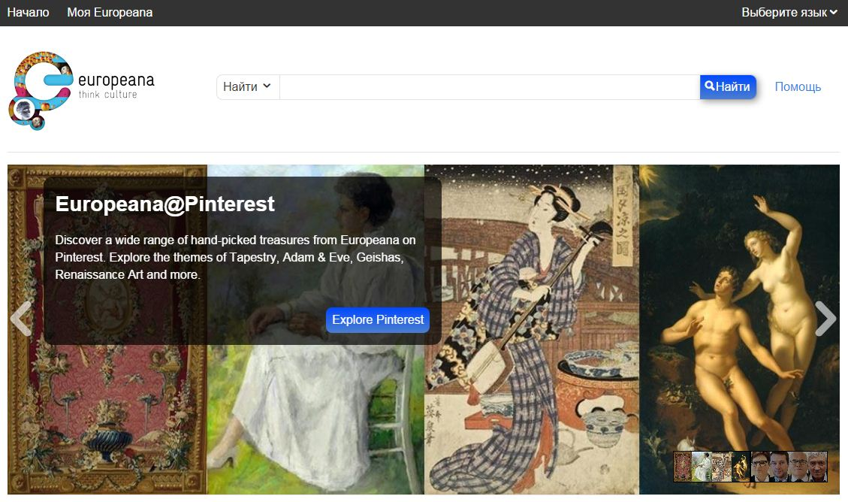
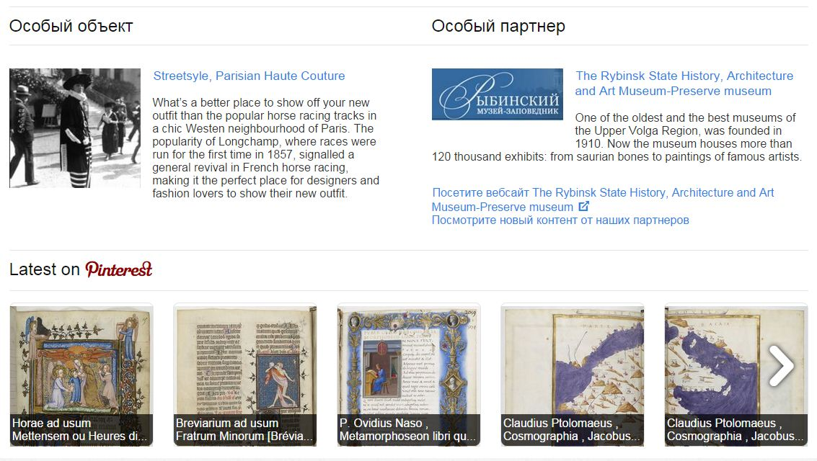
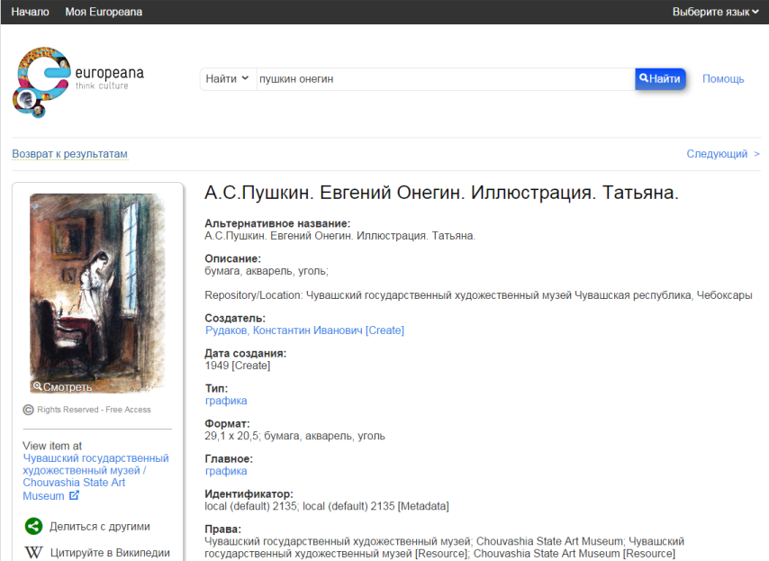
Общеевропейская цифровая библиотека EUROPEANA
http://www.europeana.eu

Slide 5
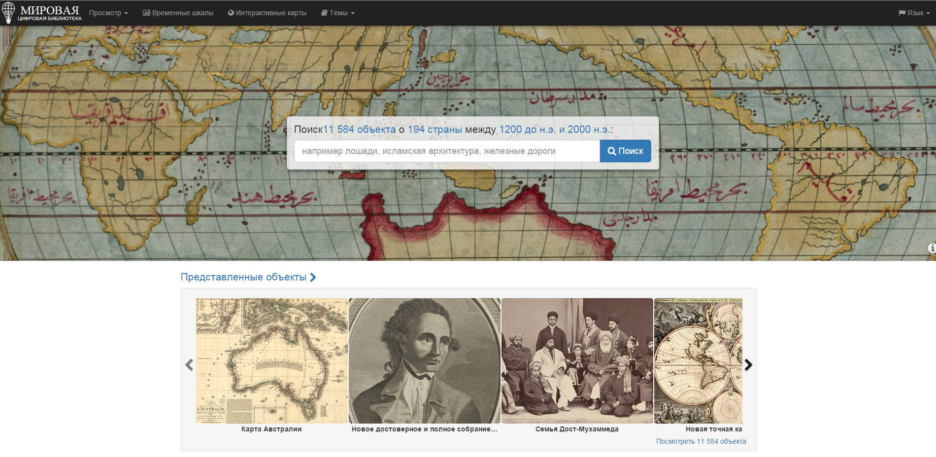
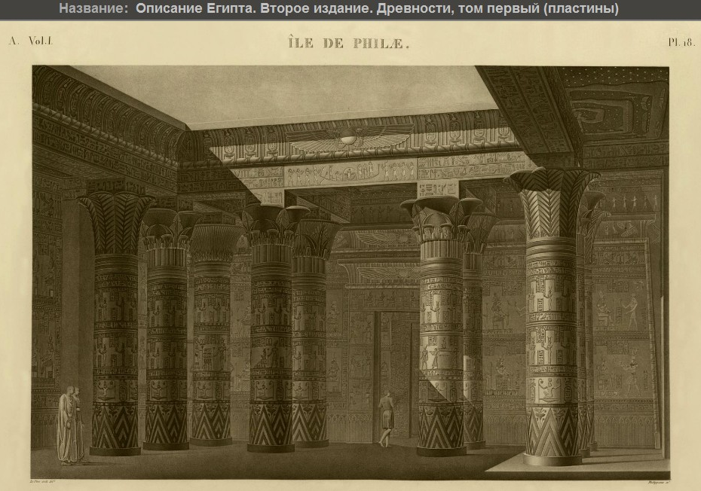
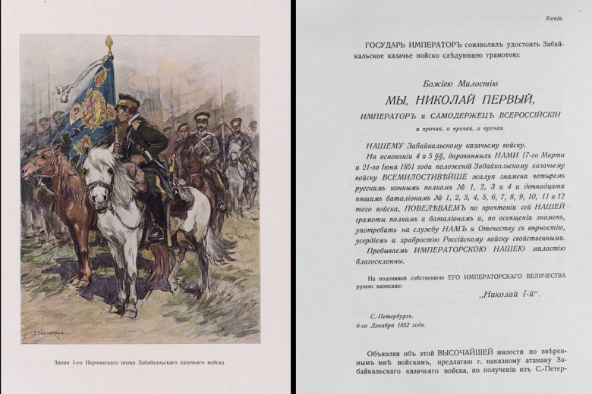
Мировая Цифровая Библиотека
(World Digital Library)
http://www.wdl.org/ru/

Slide 6
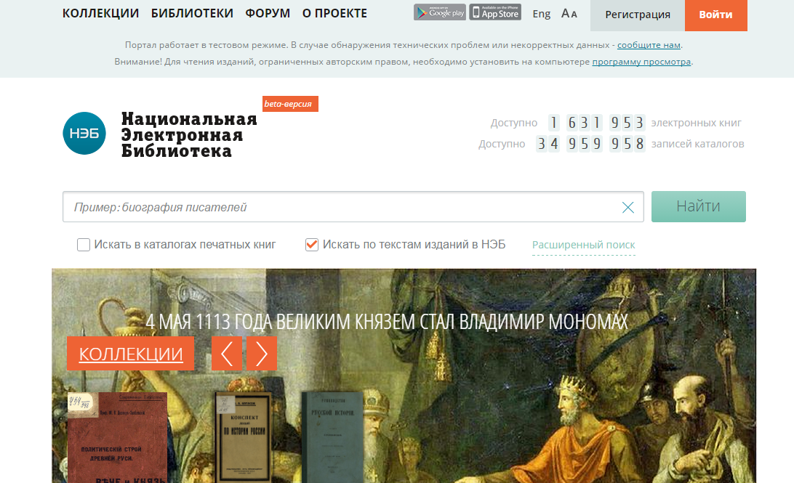
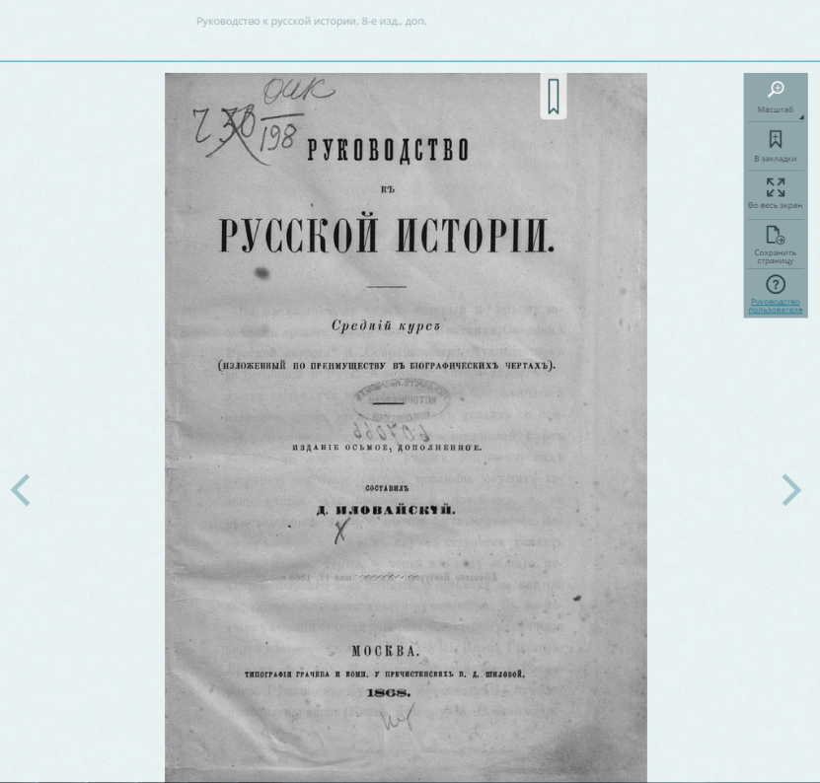
Национальная электронная библиотека (НЭБ)
http://нэб.рф

Slide 7
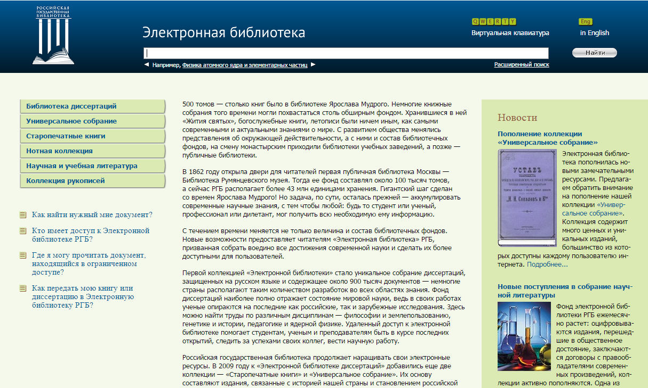
Электронная библиотека
Российской государственной библиотеки
http://www.elibrary.rsl.ru

Slide 8
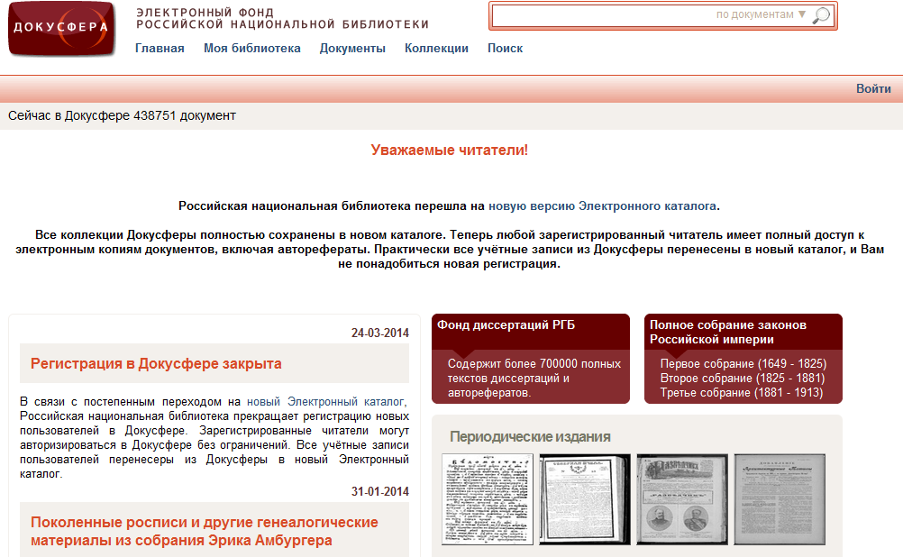
ДОКУСФЕРА – электронный фонд
Российской национальной библиотеки
http://www.leb.nlr.ru

Slide 9
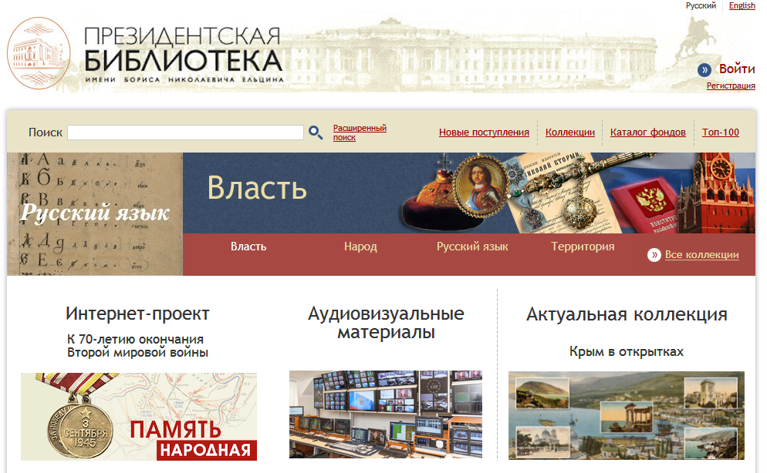
Президентская библиотека
имени Б. Н. Ельцина
http://www.prlib.ru

Slide 10
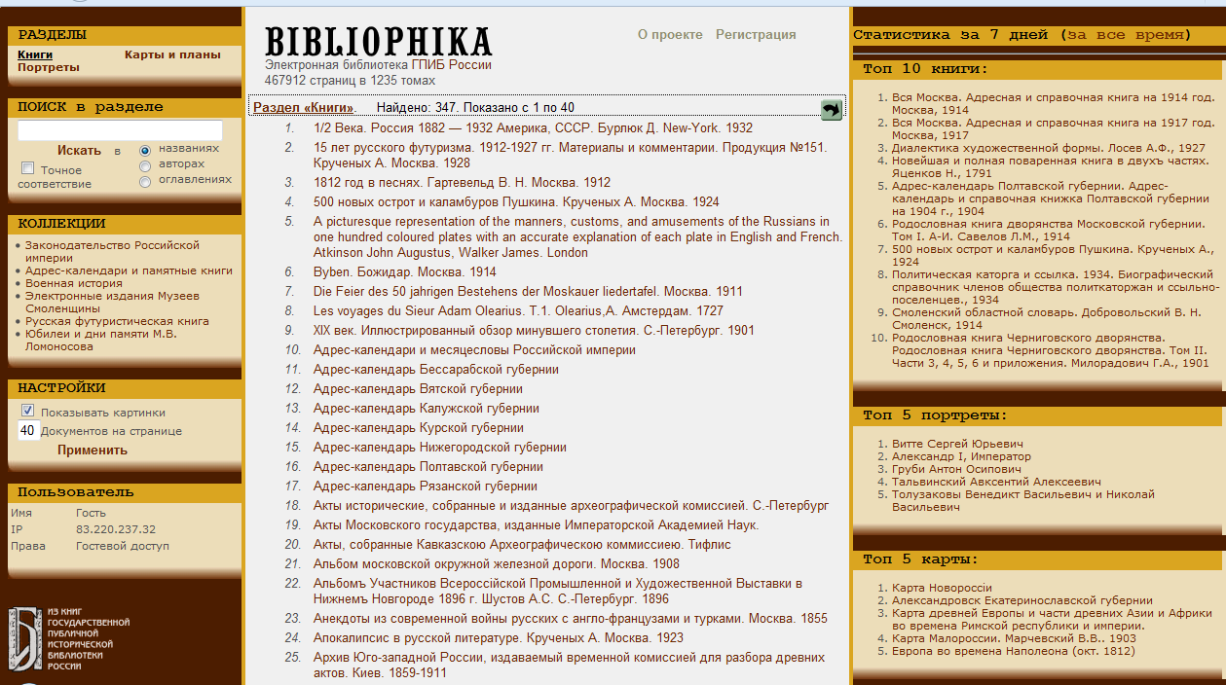
BIBLIOPHIKA
Электронная библиотека ГПИБ России
http://www.bibliofika.ru

Slide 11
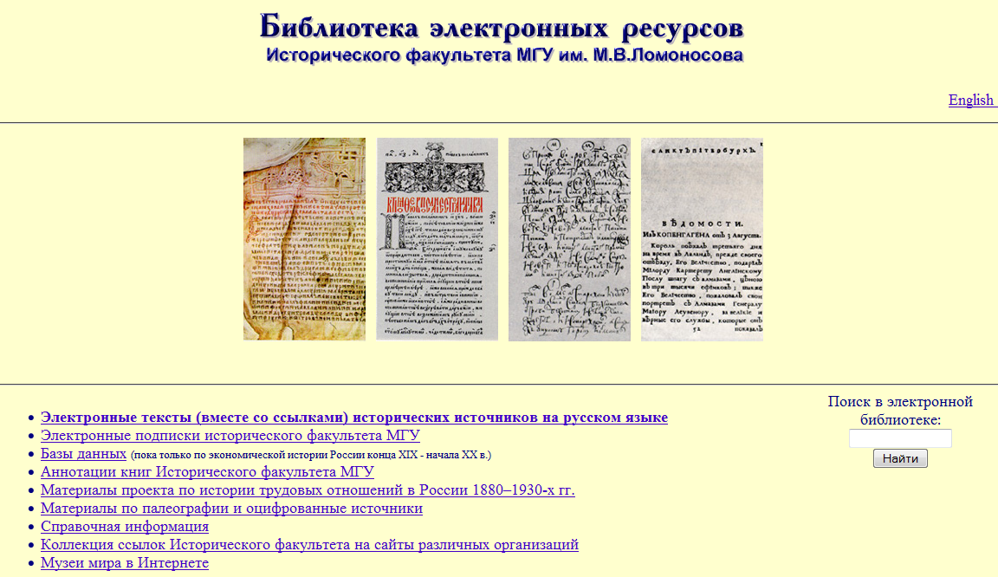
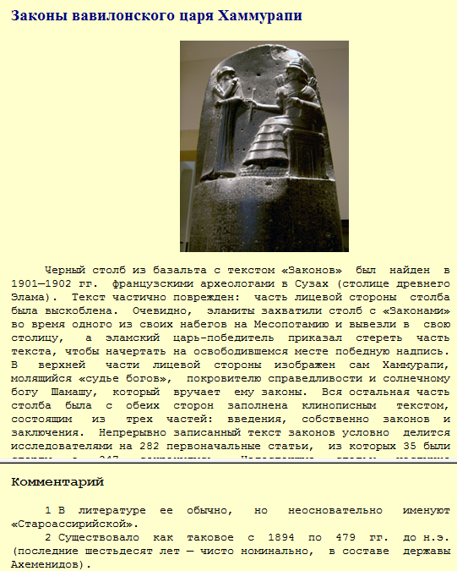

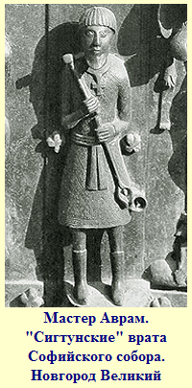
Библиотека электронных ресурсов
Исторического факультета МГУ
имени М. В. Ломоносова
http://www.hist.msf.ru/ER/

Slide 12
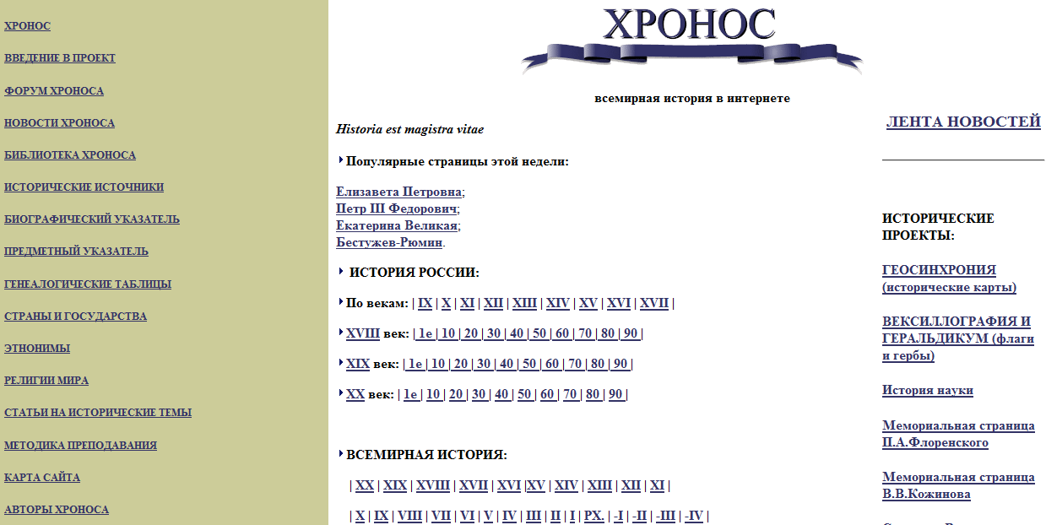
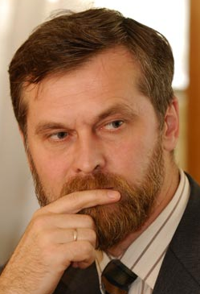

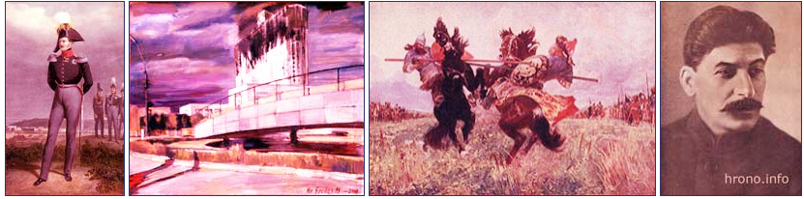
ХРОНОС:
всемирная история в интернете
http://www.hrono.ru
В. Б. Румянцев – основатель проекта

Slide 13
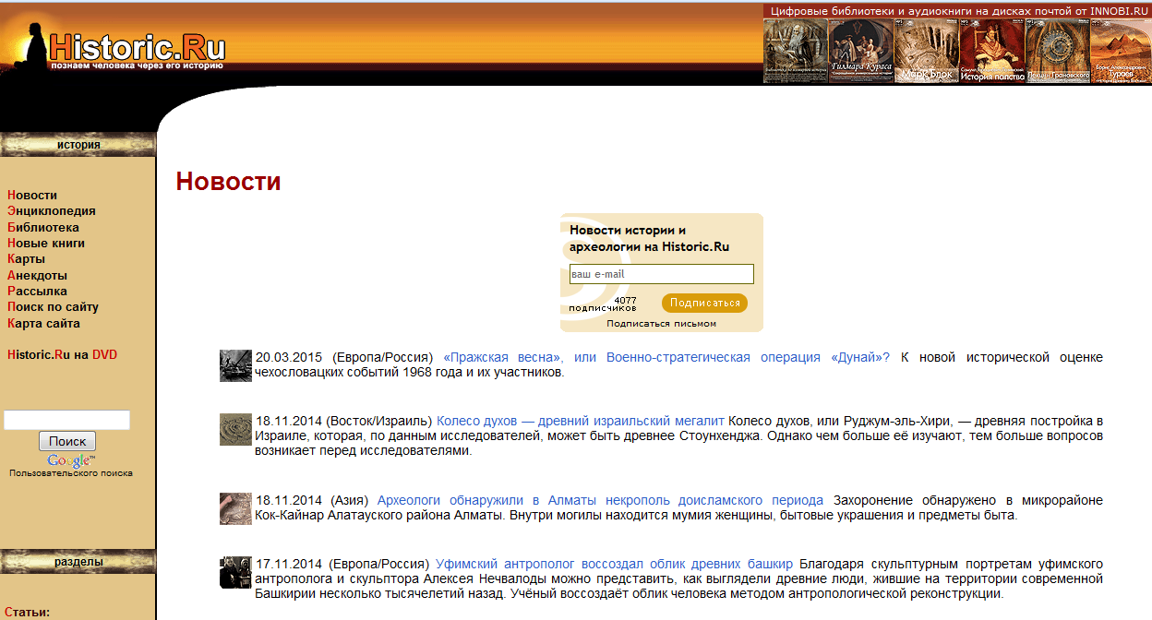
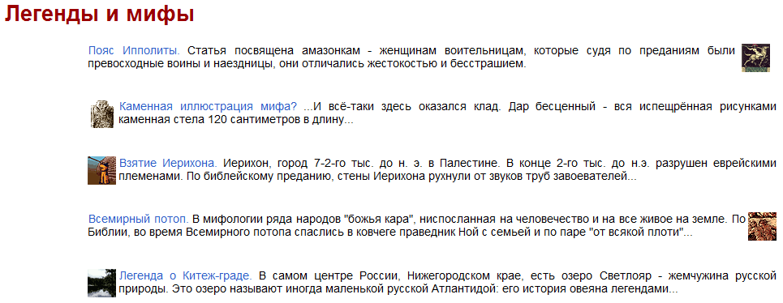
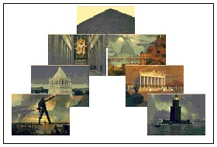
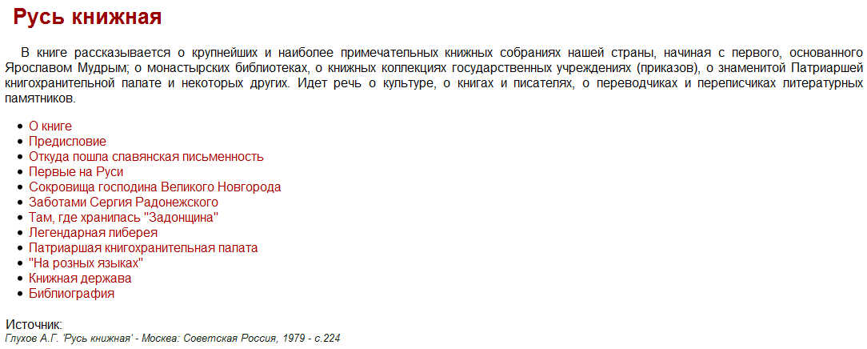

Historic.Ru:
всемирная история
http://www.historic.ru

Slide 14
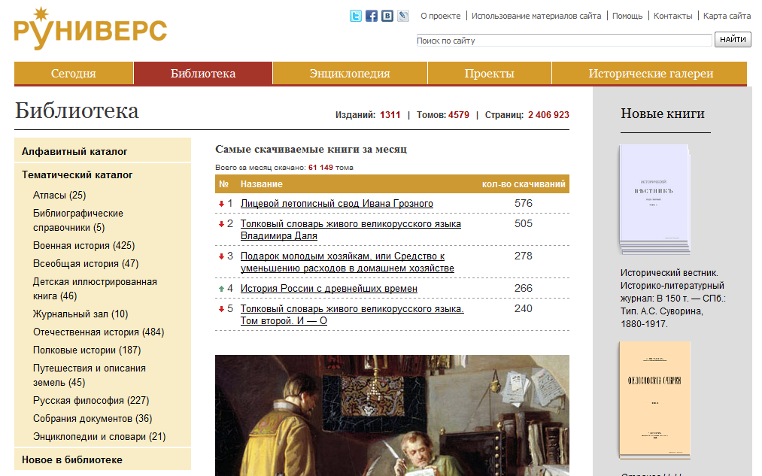
Электронная энциклопедия и библиотека
Руниверс
http://www.runivers.ru

Slide 15
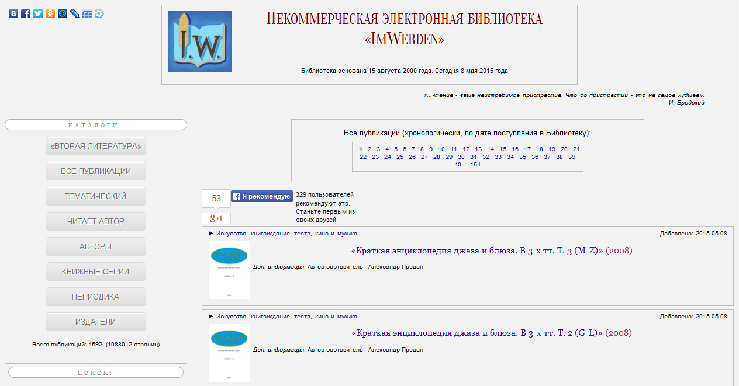
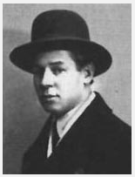

Некоммерческая электронная библиотека
ImWerden
http://www.imwerden.de
Мир таинственный, мир мой древний,
Ты, как ветер, затих и присел.
Вот сдавили за шею деревню
Каменные руки шоссе.

Slide 16
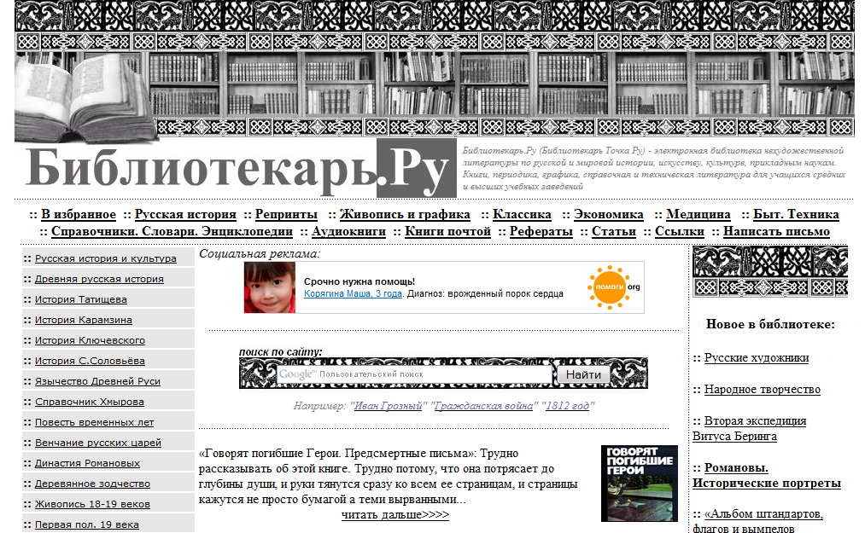
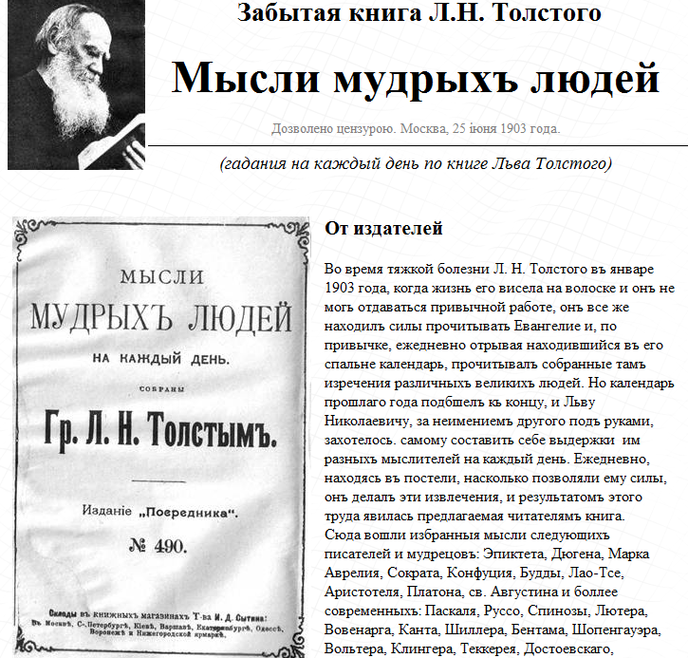
Электронная библиотека
Библиотекарь.Ру
http://www.bibliotekar.ru

Slide 17
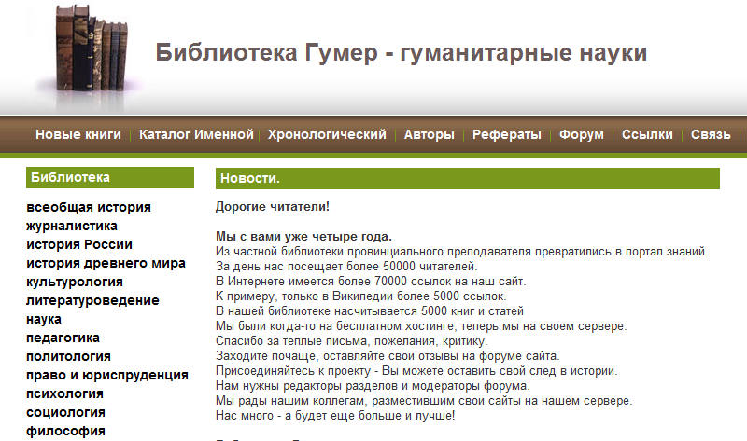
Электронная библиотека
Гумер
http://www.gumer.info

Slide 18
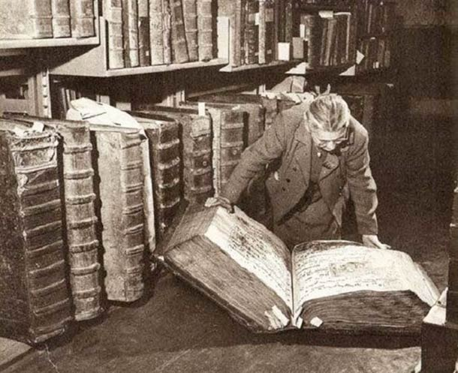
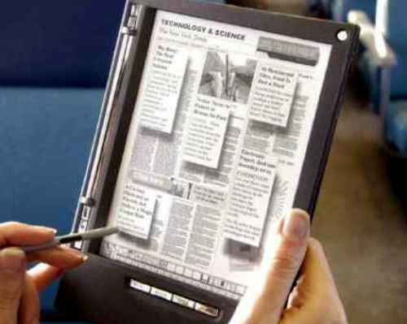
Я получил образование в библиотеке.
Совершенно бесплатно.
Рэй Брэдбери
Спасибо за внимание!

